Slide 1
Calidad de las Mediciones:
Repetibilidad y Reproducibilidad
(R&R)
Mat. Jessica Jacqueline Machuca Vergara

Slide 2
Definiciones:
¿Qué es un gage?
Cualquier instrumento usado para medir.
¿Qué es un operador?
Una persona o dispositivo que usa un gage para hacer una medición
¿Qué es un sistema de medición?
Un subproceso que puede agregar variación a los datos.
Las personas que miden, las herramientas de medición, el material que se mide, el método que se usa para medir y el ambiente donde se realizan las mediciones.

Slide 3
El estudio de R&R permite:
Determinar si el error de medición es pequeño y aceptable relativo a la variación del proceso o especificación del producto.
Determinar la confianza de la “certeza” de los datos.
Obtener una adecuada resolución del sistema de medición.
Enfocar los esfuerzos de mejora si la variación de la medición es inaceptable.

Slide 4
Calidad de mediciones (repetitibilidad, reproducibilidad) R&R
Las mediciones se pueden pensar a su vez como el resultado de un proceso, el cual es influido por causas del mismo tipo que afectan al proceso de producción.

Slide 5
Definiciones:
Repetibilidad: Es la variación observada cuando un operador mide la misma unidad (o pieza) con el mismo dispositivo o instrumento varias veces (Variación producida por el equipo de medición: VE).
Reproducibilidad: Es la variación adicional observada cuando varios operadores usan el mismo dispositivo o instrumento para medir la misma unidad o pieza (Variación producida por el Operador: VO).
La combinación de ambas fuentes de variación se conoce como R&R

Slide 6
Procedimiento para realizar un estudio R&R
La Repetibilidad (VE). Es estimada por 5.15σ, y estima la dispersión que cubre un 99% de las variaciones en las mediciones debido a los dispositivos o instrumentos.
La Reproducibilidad (VO). Es estimada 5.15σ, y estima la dispersión que cubre un 99% de las variaciones en las mediciones debido a los operadores.
El estudios R&R comprenden un intervalo que contiene 99% (5.15σ) de la distribución de la variación de las mediciones.

Slide 7
R&R
La variación observada de cualquier grupo de datos es la suma de la variación real de las partes más la variación del sistema de medición
σ²_{total} = σ²_{parte-parte} + σ²_{R&R}
σ²_{R&R} = σ²_{repet} + σ²_{reprod}

Slide 8
R&R
El estudio de la variabilidad de las mediciones será expresado en un porcentaje de tolerancias, para la variación del equipo (VE), la variación del operador (VO) y la variación conjunta R&R.
Dependiendo de la magnitud de este porcentaje (entre más pequeña es mejor) es la calificación que podría recibir la correspondiente fuente de variación.

Slide 9
Criterios
De 0 a 10% (excelente)
De 10 a 20% (buena)
De 20 a 30% (marginal)
Mayor al 30% (reemplazar o retrabajar)

Slide 10
Procedimiento para realizar un estudio R&R
Para cada instrumento de medición que se desee evaluar es necesario planear un estudio en el que se apliquen los siguientes pasos:
Seleccionar dos o más operadores para conducir el estudio acerca del instrumento de medición de interés.
Seleccionar aleatoriamente un conjunto de 10 o más partes o piezas que serán medidas varias veces para cada operador.
Decidir el número de ensayos o veces que cada operador medirá la misma pieza. En este método se deben hacer por lo menos dos ensayos, y tres es lo más recomendable.
Etiquetar cada parte y aleatorizar el orden en la cual las partes o piezas se dan a los operadores.

Slide 11
Procedimiento para realizar un estudio R&R
Obtener en orden aleatorio la primera medición (o ensayo) del operador A para todas las piezas seleccionadas.
Volver a aleatorizar las piezas y obtener la primera medición del operador B.
Continuar hasta que todos los operadores hayan realizado la primera medición de todas las piezas.
Repetir los tres pasos anteriores hasta completar el número de ensayos elegidos.
Hacer un análisis estadístico de los datos.

Slide 12
Análisis por medias y rangos del estudio R&R largo
Ejemplo:
En una compañía que fabrica el polímero PVC (cloruro de polivinilo) se realiza un estudio R&R para evaluar el proceso de medición del tamaño de piezas de PVC. Las especificaciones inferior y superior son EI=25 y ES=40 respectivamente, por lo que el rango de especificaciones o tolerancias para el tamaño del PVC que es igual a 15. Se toman 10 muestras de PVC. Cada pieza de se mide dos veces por cada operador y los datos obtenidos se muestran enseguida:

Slide 13
 | OPERADOR A |  |  | OPERADOR B |  |  | OPERADOR C
NÚMERO DE PIEZA | 1 | 2 |  | 1 | 2 |  | 1 | 2
1 | 36.2 | 36.3 |  | 35.8 | 35 |  | 36.1 | 34.8
2 | 35.3 | 35 |  | 35.6 | 35.1 |  | 35.7 | 34.7
3 | 30.8 | 30.6 |  | 30.4 | 28.9 |  | 30.2 | 29.2
4 | 29.8 | 29.6 |  | 30.2 | 29.9 |  | 28.3 | 30.1
5 | 32 | 31.7 |  | 31.1 | 31.7 |  | 30.1 | 31.7
6 | 30.7 | 29.7 |  | 30.9 | 30.4 |  | 29.8 | 29.5
7 | 33.4 | 32.4 |  | 32.9 | 32.1 |  | 33.4 | 31.2
8 | 37.1 | 36.5 |  | 36.7 | 36.2 |  | 36 | 35.5
9 | 30.1 | 30.5 |  | 30 | 29.7 |  | 29.1 | 30.2
10 | 34.6 | 34.2 |  | 34.1 | 33.7 |  | 33.6 | 34.2

Slide 14
 | OPER A |  | Rango Op A | OPER B |  | Rango op B | OPER C |  | Rango opC
No. PIEZA | 1 | 2 |  | 1 | 2 |  | 1 | 2
1 | 36.2 | 36.3 | 0.1 | 35.8 | 35 | 0.8 | 36.1 | 34.8 | 1.3
2 | 35.3 | 35 | 0.3 | 35.6 | 35.1 | 0.5 | 35.7 | 34.7 | 1
3 | 30.8 | 30.6 | 0.2 | 30.4 | 28.9 | 1.5 | 30.2 | 29.2 | 1
4 | 29.8 | 29.6 | 0.2 | 30.2 | 29.9 | 0.3 | 28.3 | 30.1 | 1.8
5 | 32 | 31.7 | 0.3 | 31.1 | 31.7 | 0.6 | 30.1 | 31.7 | 1.6
6 | 30.7 | 29.7 | 1 | 30.9 | 30.4 | 0.5 | 29.8 | 29.5 | 0.3
7 | 33.4 | 32.4 | 1 | 32.9 | 32.1 | 0.8 | 33.4 | 31.2 | 2.2
8 | 37.1 | 36.5 | 0.6 | 36.7 | 36.2 | 0.5 | 36 | 35.5 | 0.5
9 | 30.1 | 30.5 | 0.4 | 30 | 29.7 | 0.3 | 29.1 | 30.2 | 1.1
10 | 34.6 | 34.2 | 0.4 | 34.1 | 33.7 | 0.4 | 33.6 | 34.2 | 0.6
Total | 330 | 326.5 |  | 327.7 | 322.7 |  | 322.3 | 321.1
Suma | 656.5 |  |  | 650.4 |  |  | 643.4
Media | 32.825 |  | 0.45 | 32.52 |  | 0.62 | 32.17 |  | 1.14
 |  | Promedio de rangos | 0.7367
Media máxima | 32.825
Media mínima | 32.17
Diferencia de medias |  | 32.825-32.17= | 0.65

Slide 15
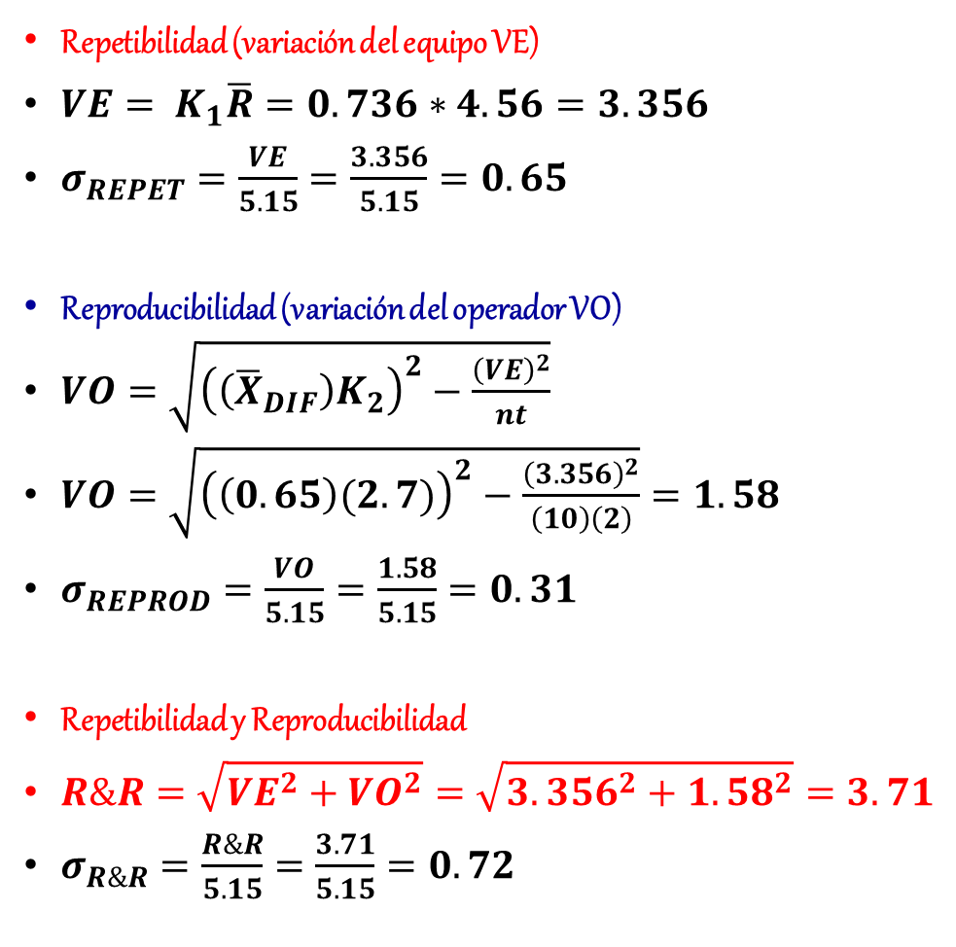
Repetibilidad (variación del equipo VE)
$VE= K_{1}\overline{R}=0.736∗4.56=3.356$
$σ_{REPET}=\frac{VE}{5.15}=\frac{3.356}{5.15}=0.65$
Reproducibilidad (variación del operador VO)
$VO=\sqrt{{\left(\left({\overline{X}}_{DIF}\right)K_{2}\right)}^{2}−\frac{{\left(VE\right)}^{2}}{nt}}$
$VO=\sqrt{{\left(\left(0.65\right)(2.7)\right)}^{2}−\frac{{\left(3.356\right)}^{2}}{\left(10\right)\left(2\right)}}=1.58$
$σ_{REPROD}=\frac{VO}{5.15}=\frac{1.58}{5.15}=0.31$
Repetibilidad y Reproducibilidad
$R\&R=\sqrt{{VE}^{2}+{VO}^{2}}=\sqrt{{3.356}^{2}+{1.58}^{2}}=3.71$
$σ_{R\&R}=\frac{R\&R}{5.15}=\frac{3.71}{5.15}=0.72$
n=numero de partes
t=numero de ensayos
tamaño de muestra | d₂
6 | 2.67
7 | 2.83
8 | 2.96
9 | 3.08
10 | 3.18

Slide 16
Pieza | 1 | 2 | 3 | 4 | 5 | 6 | 7 | 8 | 9 | 10
Medición promedio | 35.7 | 35.23 | 30.02 | 29.65 | 31.38 | 30.17 | 32.57 | 36.33 | 29.93 | 34.07
σ²_{total} = σ²_{parte-parte} + σ²_{R&R}
$$σ_{R\&R}=0.72$$
Medición | Sigma | Porcentaje | Varianza | Porcentaje de | Porcentaje
Unidad | Estimada | Variación Total | Estimada | Contribución | de R&R
Repetibilidad | 0.646972 | (0.64/2.22)*100=29.1152 | (0.64*0.64)=0.418573 | (0.41/4.9)*100= 8.47697 | (8.4/10.4)*100= 81.27
Reproducibilidad | 0.310617 | (0.31/2.22)*100=13.9785 | (0.31*0.31)=0.096483 | (0.09/4.9)*100= 1.95398 | (1.9/10.4)*100= 18.73
R & R | 0.717674 | (0.71/2.22)*100=32.297 | (0.71*0.71)=0.515056 | (0.51*0.51)*100= 10.431 | 100
Partes | 2.10302 | (2.10/2.22)*100=94.6409 | (2.1*2.1)=4.42271 | 89.569
Variación Total | 2.22211 | 100 | 4.93776

Slide 17
Pieza | 1 | 2 | 3 | 4 | 5 | 6 | 7 | 8 | 9 | 10
Medición promedio | 35.7 | 35.23 | 30.02 | 29.65 | 31.38 | 30.17 | 32.57 | 36.33 | 29.93 | 34.07
σ²_{total} = σ²_{parte-parte} + σ²_{R&R}
$$σ_{R\&R}=0.72$$
Medición | Sigma | Porcentaje | Varianza | Porcentaje de | Porcentaje
Unidad | Estimada | Variación Total | Estimada | Contribución | de R&R
Repetibilidad | 0.646972 | 29.1152 | 0.418573 | 8.47697 | 81.27
Reproducibilidad | 0.310617 | 13.9785 | 0.096483 | 1.95398 | 18.73
R & R | 0.717674 | 32.297 | 0.515056 | 10.431 | 100
Partes | 2.10302 | 94.6409 | 4.42271 | 89.569
Variación Total | 2.22211 | 100 | 4.93776

Slide 18
Conclusiones R&R, sin considerar las tolerancias:
El porcentaje de la sigma explicada de R & R es de 32.29%
Se observa que la repetibilidad contribuye más al error de medición (81.27%).
Es necesario retrabajar o remplazar el sistema de medición, pero en primera instancia se deben buscar mejoras del instrumento mismo.

Slide 19
Número de categorías distintas $n_{c}$
El número de categorías distintas o distinguibles, se calcula como
$n_{c}=\sqrt{2}\left({σ_{parte}}/{σ_{R\&R}}\right)$
$n_{c}$ está relacionado con la resolución del sistema de medición e indica el número de grupos diferentes de piezas que el sistema de medición es capaz de distinguir.
Si $n_{c}>4$ la resolución del sistema de medición es adecuada
Si $n_{c}$< 2 la resolución del sistema de medición es inadecuada
Si ${2<n}_{c}≤4$ se tiene una resolución poco adecuada
$n_{c}=\sqrt{2}\left({2.10}/{0.71}\right)=4.1$

Slide 20

De 0 a 10% (excelente)
De 10 a 20% (buena)
De 20 a 30% (marginal o casi inaceptable)
Mayor al 30% (inaceptable, debe corregirse)
Análisis en % de tolerancias
$\%VE=\frac{100\left(VE\right)}{ES−EI}=\frac{100(3.356)}{15}=22.37\%$
$\%VO=\frac{100\left(VO\right)}{ES−EI}=\frac{100(1.58)}{15}=10.53\%$
$\%R\&R=\frac{100\left(R\&R\right)}{ES−EI}=\frac{100\left(3.71\right)}{15}=24.72\%$
Rango de Tolerancia = 15.0
Medición |  | Porcentaje de
Unidad | 5.15*Desv. Estd. | Tolerancia
Repetibilidad | 3.33191 | 22.2127
Reproducibilidad | 1.59968 | 10.6645
R & R | 3.69602 | 24.6401
partes | 10.8306 | 72.2038

Slide 21
Conclusiones considerando las tolerancias:
El porcentaje de variación explicada de R&R de la variación total es de 24.72%
Se observa que la repetibilidad contribuye más al error de medición (22.37%).
En primera instancia se deben buscar mejoras del instrumento mismo.

